Slide 1
数据结构与程序设计-递归、DFS、BFS
胡卉芪
hqhu@dase.ecnu.edu.cn
数据结构与程序设计

Slide 2
W4目标
理解递归程序的调用过程-这是重中之重
递归程序的常用框架
掌握递归程序的几个经典案例
  斐波那契数列、汉诺塔
理解BFS与DFS的概念
掌握BFS与DFS解决迷宫问题的方法
掌握回溯法解八皇后问题的案例
独立完成上机作业W4-滑雪问题

Slide 3
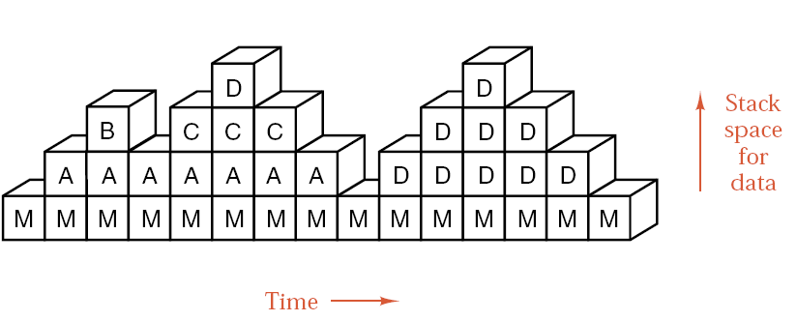
Stack frames for subprograms
图5.1
数据结构与程序设计

Slide 4
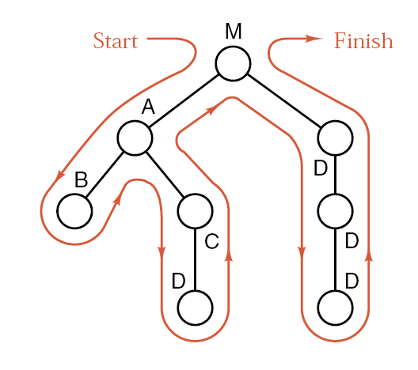
子程序调用树
图5.2
数据结构与程序设计

Slide 5
递归
定义
  The method in which a problem is solved by reducing it to smaller cases of the same problem.
数据结构与程序设计

Slide 6
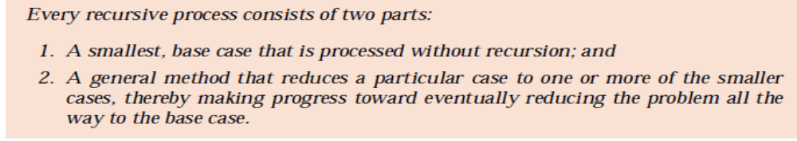
递归程序的两部分
A recursive definition has two parts:
  the base case - a stopping condition
  the recursive step - an expression of the computation or definition in terms of itself
递归的每一步需要更进一步地减少问题规模
数据结构与程序设计

Slide 7
递归的常用框架
if (some easily-solved condition) // base case
solution statement
else // general case
recursive function call
数据结构与程序设计

Slide 8
递归使用举例
在以下三种情况下，常常用到递归方法。
  定义是递归的
  数据结构是递归的
  问题的解法是递归的
数据结构与程序设计

Slide 9
定义是递归的
阶乘的定义
The value of Factorial(n) can be written as n * the product of the numbers from (n - 1) to 1,
that is,
n * (n - 1) * . . . * 1
or, n * Factorial(n - 1)
And notice that the recursive call Factorial(n - 1) gets us “closer” to the base case of Factorial(0).
数据结构与程序设计

Slide 10
套用递归的框架
int factorial(int n)
/*
Pre: The parameter n is a nonnegative integer.
Post: The function returns the nth Fibonacci number.
*/
{
if (n <= 0)
return 1;
else
return n*factorial(n-1);
}
数据结构与程序设计

Slide 11
Main函数中调用递归
void main(){
int n=0;
cout<<endl<<"Please input an integer:"<<endl;
cin>>n;
cout<<n<<"! is: "<<factorial(n)<<endl;
}
数据结构与程序设计

Slide 12
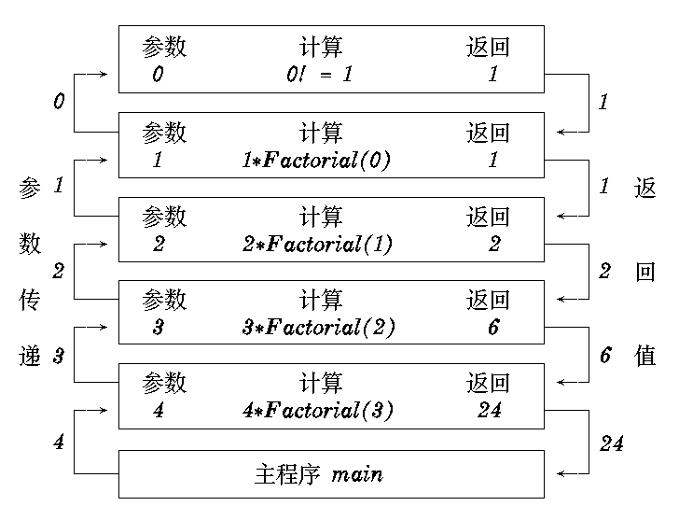
递归函数的调用过程-求解阶乘 4! 的过程
数据结构与程序设计

Slide 13
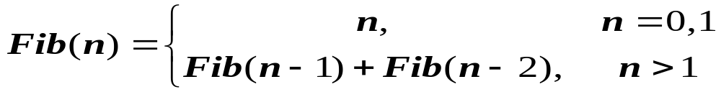
定义是递归——斐波那契数列
数据结构与程序设计

Slide 14
斐波那契数列
int fibonacci(int n)
/* fibonacci: recursive version
Pre: The parameter n is a nonnegative integer.
Post: The function returns the nth Fibonacci number.
*/
{
if (n <= 0) return 0;
else if (n == 1) return 1;
else return fibonacci(n - 1) + fibonacci(n - 2);
}
数据结构与程序设计

Slide 15
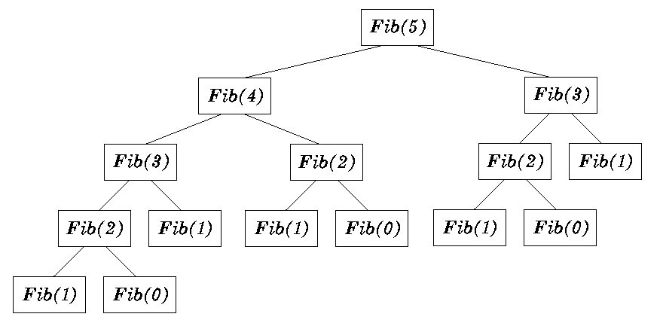
斐波那契数列的递归调用树
数据结构与程序设计

Slide 16
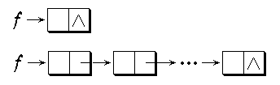
数据结构是递归的
例如，单链表结构
搜索链表最后一个结点并打印其数值
template <class Type>
void Find ( ListNode<Type> *f ) {
if ( f →link == NULL )
cout << f →data << endl;
else Find ( f →link );
}
数据结构与程序设计

Slide 17
template <class Type> void Print ( ListNode<Type> *f )
{ if ( f != NULL) if ( f →data == x ) cout << f→data << endl; else Print ( f→link );
}
在链表中寻找等于给定值的结点并打印其数值
数据结构与程序设计

Slide 18

问题的解法是递归的
例如，汉诺塔(Tower of Hanoi)问题
解决思路:
利用塔B作为临时存储，将前n-1个盘移动到B,然后将最底部盘移动到c
数据结构与程序设计

Slide 19
汉诺塔
void move(int count, int start, int finish, int temp)
{
if (count > 0) {
move(count - 1, start, temp, finish);
cout << "Move disk " << count << " from " << start
<< " to " << finish << "." << endl;
move(count - 1, temp, finish, start);
}
}
数据结构与程序设计

Slide 20
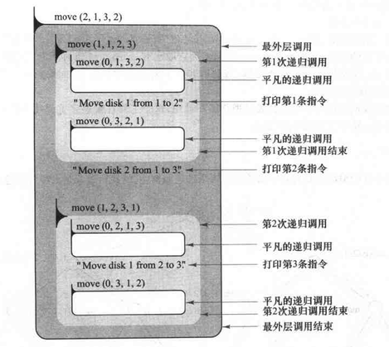
盘子数为2的函数调用
数据结构与程序设计

Slide 21
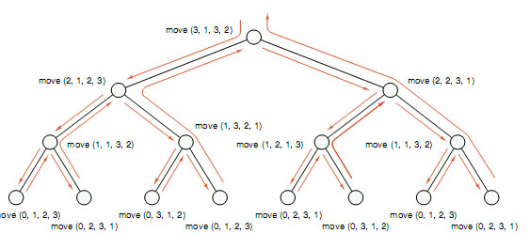
练习: 盘子数为3时函数的递归调用树
我们可以用debug工具观察函数的调用过程， 核心是理解递归函数的调用过程而不是如何解决汉诺塔问题！
数据结构与程序设计

Slide 22
练习：下面这段代码的搬运过程是怎么样的?
void dfs(int n,char src,char dst ,char temp){
if(n==1){
cout<<src<<"->"<<temp<<endl;
cout<<temp<<"->"<<dst<<endl;
return ; }
dfs(n-1,src,dst,temp);
cout<<src<<"->"<<temp<<endl;
dfs(n-1,dst,src,temp);
cout<<temp<<"->"<<dst<<endl;
dfs(n-1,src,dst,temp);
}

Slide 23
练习：下面这段代码的搬运过程是怎么样的?
如果课堂上不清楚的话一定要课后用debug工具在自己计算机上运行
#include<stdio.h>
#include<string.h>
#include<algorithm>
#include<iostream> using namespace std;
int main(){
int num;
cin>>num;
dfs(num,'A','C','B');
return 0;
}

Slide 24
设计递归程序
设计递归的场景以及终止的条件，避免有死循环
使用递归调用关系树帮助思考
数据结构与程序设计

Slide 25
注意递归与循环的使用
递归总能通过非递归的循环实现(已被证明) Recursion can be replaced by iteration and stacks.
某些时候，循环程序在执行速度和空间占用上优于递归)。sometimes iteration is more efficient than recursion.
递归实现容易理解。在效率受到很大幅度影响的情况下需考虑消除递归。
数据结构与程序设计

Slide 26
阶乘用非递归实现
int factorial(int n)
{
int count, product = 1;
for (count = 1; count <= n; count++)
product *= count;
return product;
}
数据结构与程序设计

Slide 27
斐波那契数列的递归调用树
为什么斐波那契数列的递归调用不够高效？
Fib(2)被计算了很多次
数据结构与程序设计

Slide 28
Fibonacci Without Recursion
int fibonacci(int n)
/* fibonacci : iterative version
Pre: The parametern is a nonnegative integer.
Post: The function returns then th Fibonacci number. */
{
int last_but_one; // second previous Fibonacci number,Fi-2
int last_value; // previous Fibonacci number,Fi-1
int current; // current Fibonacci numberFi
if (n <= 0) return 0;
else if (n == 1) return 1;
else {
last_but_one = 0;
last_value = 1;
for (int i = 2; i <= n; i++) {
current = last_but_one + last_value;
last_but_one = last_value;
last_value = current;
}
return current;
}
}
数据结构与程序设计

Slide 29
DFS(深度优先遍历)与BFS（广度优先遍历）
数据结构与程序设计

Slide 30
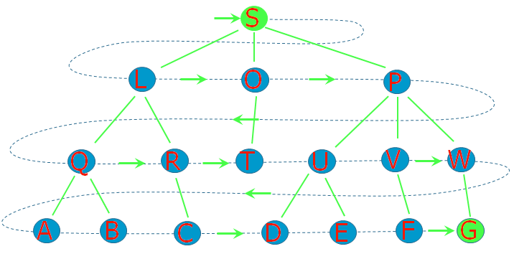
问题，从S节点开始，如何找到G节点

Slide 31
BFS的思想
按层次的顺序来遍历搜索树
1.从初始状态S开始，利用规则，生成下一层的状态。
2.顺序检查下一层的所有状态，看是否出现目标状态G。否则就对该层所有状态节点，分别利用规则。生成再下一层的所有状态节点。
3.继续按上面思想生成再下一层的所有状态节点，这样一层一层往下展开。直到出现目标状态为止。

Slide 32
BFS框架的实现
通常用队列(先进先出,FIFO)实现
初始化队列Q.
Q={起点s}; 标记s为己访问;
while (Q非空) {
取Q队首元素u; u出队;
if (u == 目标状态) {找到}
else{
所有与u相邻且未被访问的点进入队列;
标记u为已访问;
}
}

Slide 33
用BFS求解迷宫问题
寻找一条从入口到出口的通路
入口
1
2
3
4
5
6
7
8
1
2
3
4
5
6
7
8
出口

Slide 34
迷宫问题(最短路径)-BFS
借助于队列可求得入口到出口的最短路径(若存在)
0
1
2
3
4
5
6
7
8
9
入口
0
出口
1
2
3
4
5
6
7
8
9

Slide 35
迷宫问题(最短路径)-BFS
借助于队列可求得入口到出口的最短路径(若存在)
0
1
2
3
4
5
6
7
8
9
入口
0
出口
1
1
2
1
3
4
5
6
7
8
9

Slide 36
迷宫问题(最短路径)-BFS
借助于队列可求得入口到出口的最短路径(若存在)
0
1
2
3
4
5
6
7
8
9
入口
0
出口
1
1
2
1
2
3
2
4
5
6
7
8
9

Slide 37
迷宫问题(最短路径)-BFS
借助于队列可求得入口到出口的最短路径(若存在)
0
1
2
3
4
5
6
7
8
9
入口
0
出口
1
1
2
1
2
3
2
3
4
3
5
6
7
8
9

Slide 38
迷宫问题(最短路径)-BFS
借助于队列可求得入口到出口的最短路径(若存在)
0
1
2
3
4
5
6
7
8
9
入口
0
出口
1
1
2
1
2
3
2
3
4
4
3
5
4
6
7
8
9

Slide 39
迷宫问题(最短路径)-BFS
借助于队列可求得入口到出口的最短路径(若存在)
0
1
2
3
4
5
6
7
8
9
入口
0
出口
1
1
2
1
2
3
2
3
4
5
4
3
5
4
5
6
5
7
8
9

Slide 40
迷宫问题(最短路径)-BFS
借助于队列可求得入口到出口的最短路径(若存在)
0
1
2
3
4
5
6
7
8
9
入口
0
出口
1
1
2
1
2
6
3
2
3
4
5
4
3
5
4
5
6
6
5
7
6
8
9

Slide 41
迷宫问题(最短路径)-BFS
借助于队列可求得入口到出口的最短路径(若存在)
0
1
2
3
4
5
6
7
8
9
入口
0
出口
1
1
7
2
1
2
6
7
3
2
3
4
5
4
3
5
4
5
6
6
5
7
7
6
8
9

Slide 42
迷宫问题(最短路径)-BFS
借助于队列可求得入口到出口的最短路径(若存在)
0
1
2
3
4
5
6
7
8
9
入口
0
出口
1
1
7
8
2
1
2
6
7
8
3
2
3
4
5
4
3
5
4
5
6
6
5
7
8
7
6
8
9

Slide 43
迷宫问题(最短路径)-BFS
借助于队列可求得入口到出口的最短路径(若存在)
0
1
2
3
4
5
6
7
8
9
入口
0
出口
1
1
7
8
9
2
1
2
6
7
8
3
2
3
4
5
9
4
3
5
4
5
6
6
5
7
8
9
7
6
8
9

Slide 44
迷宫问题(最短路径)-BFS
借助于队列可求得入口到出口的最短路径(若存在)
0
1
2
3
4
5
6
7
8
9
入口
0
出口
1
1
7
8
9
2
1
2
6
7
8
3
2
3
4
5
9
10
4
3
10
5
4
5
6
10
6
5
7
8
9
7
6
10
8
9

Slide 45
迷宫问题(最短路径)-BFS
借助于队列可求得入口到出口的最短路径(若存在)
0
1
2
3
4
5
6
7
8
9
入口
0
出口
1
1
7
8
9
2
1
2
6
7
8
3
2
3
4
5
9
10
11
4
3
11
10
11
5
4
5
6
10
11
6
5
7
8
9
7
6
10
8
11
9

Slide 46
迷宫问题(最短路径)-BFS
借助于队列可求得入口到出口的最短路径(若存在)
0
1
2
3
4
5
6
7
8
9
入口
0
出口
1
1
7
8
9
2
1
2
6
7
8
12
3
2
3
4
5
9
10
11
4
3
11
10
11
12
5
4
5
6
10
11
12
6
5
7
8
9
7
6
10
8
12
11
12
9

Slide 47
迷宫问题(最短路径)-BFS
借助于队列可求得入口到出口的最短路径(若存在)
0
1
2
3
4
5
6
7
8
9
入口
0
出口
1
1
7
8
9
13
2
1
2
6
7
8
12
3
2
3
4
5
9
10
11
4
3
11
10
11
12
5
4
5
6
10
11
12
13
6
5
7
8
9
7
6
10
8
13
12
11
12
13
9

Slide 48
迷宫问题(最短路径)-BFS
借助于队列可求得入口到出口的最短路径(若存在)
0
1
2
3
4
5
6
7
8
9
入口
0
出口
1
1
7
8
9
13
2
1
2
6
7
8
12
3
2
3
4
5
9
10
11
4
3
11
10
11
12
5
4
5
6
10
11
12
13
6
5
7
8
9
7
6
10
8
13
12
11
12
13
9

Slide 49
DFS与BFS
数据结构与程序设计

Slide 50
DFS的思想——如何从S出发找到G？
S
A
H
B
F
I
L
C
D
G
J
K
E

Slide 51

迷宫问题-DFS
前进方向：上(北)、下(南)、左(西)、右(东)
北(上)
西(左)
东
南
首先从下方开始，按照逆时针方向搜索下一步可能前进的位置

Slide 52
迷宫问题-DFS
前进方向：上(北)、下(南)、左(西)、右(东)
北(上)
西(左)
东
南
寻找方向可以用下面这个二维数组实现
int dir[4][2]={{1,0},{0,1},{-1,0},{0,-1}};

Slide 53
迷宫问题-回顾-用栈实现DFS
在迷宫周围加墙，避免判断是否出界
0
1
2
3
4
5
6
7
8
9
入口
0
1
2
3
4
5
6
7
8
9
出口

Slide 54
迷宫问题-DFS
在寻找出口的过程中，每前进一步，当前位置入栈；每回退一步，栈顶元素出栈
0
1
2
3
4
5
6
7
8
9
0
1
2
3
4
5
6
7
8
栈
9
(1,1)

Slide 55
迷宫问题-DFS
向下方前进一步
0
1
2
3
4
5
6
7
8
9
0
1
i
2
3
4
5
6
7
8
(2,1)
栈
(1,1)
9

Slide 56
迷宫问题-DFS
向下方前进一步
0
1
2
3
4
5
6
7
8
9
0
1
i
2
i
3
4
5
6
7
(3,1)
8
(2,1)
栈
(1,1)
9

Slide 57
迷宫问题-DFS
向下方前进一步
0
1
2
3
4
5
6
7
8
9
0
1
i
2
i
3
i
4
5
6
(4,1)
7
(3,1)
8
(2,1)
栈
(1,1)
9
break

Slide 58
迷宫问题-DFS
向下方前进一步
0
1
2
3
4
5
6
7
8
9
0
1
i
2
i
3
i
4
i
5
(5,1)
6
(4,1)
7
(3,1)
8
(2,1)
栈
(1,1)
9
break

Slide 59
迷宫问题-DFS
向下方前进一步
0
1
2
3
4
5
6
7
8
9
0
1
i
2
i
3
i
4
i
(6,1)
5
i
(5,1)
6
(4,1)
7
(3,1)
8
(2,1)
栈
(1,1)
9
break

Slide 60
向下方前进一步
0
1
2
3
4
5
6
7
8
9
0
1
i
2
i
3
i
4
i
(7,1)
(6,1)
5
i
(5,1)
6
i
(4,1)
7
(3,1)
8
(2,1)
栈
(1,1)
9
break

Slide 61
迷宫问题-DFS
向下方 、右方、左方均不能前进，上方是来路，则后退
0
1
2
3
4
5
6
7
8
9
0
1
i
2
i
3
i
4
i
(7,1)
(6,1)
5
i
(5,1)
6
i
(4,1)
7
@
(3,1)
8
(2,1)
栈
(1,1)
9
break

Slide 62
迷宫问题-DFS
向右方、左方均不能前进，下方路不通，上方是来路，则后退
0
1
2
3
4
5
6
7
8
9
0
1
i
2
i
3
i
4
i
(6,1)
5
i
(5,1)
6
@
(4,1)
7
@
(3,1)
8
(2,1)
栈
(1,1)
9
break

Slide 63
迷宫问题-DFS
向右方前进一步
0
0
1
1
2
2
3
3
4
4
5
5
6
6
7
7
8
8
9
9
0
1
i
2
i
3
i
4
i
(5,2)
5
i
(5,1)
6
@
(4,1)
7
@
(3,1)
8
(2,1)
栈
(1,1)
9
break

Slide 64
迷宫问题-DFS
下方路不通，向右方前进一步
0
1
2
3
4
5
6
7
8
9
0
1
i
2
i
3
i
4
i
(5,3)
(5,2)
5
i
i
(5,1)
6
@
(4,1)
7
@
(3,1)
8
(2,1)
栈
(1,1)
9
break

Slide 65
迷宫问题-DFS
向下方前进一步
0
0
1
1
2
2
3
3
4
4
5
5
6
6
7
7
8
8
9
9
0
1
i
2
i
3
i
(6,1)
4
i
(5,3)
(5,2)
5
i
i
i
(5,1)
6
@
(4,1)
7
@
(3,1)
8
(2,1)
栈
(1,1)
9
break

Slide 66
迷宫问题-DFS
下方路不通，向右方前进一步
0
1
2
3
4
5
6
7
8
9
0
1
i
2
i
(6,4)
3
i
(6,3)
4
i
(5,3)
(5,2)
5
i
i
i
(5,1)
6
@
i
(4,1)
7
@
(3,1)
8
(2,1)
栈
(1,1)
9
break

Slide 67
迷宫问题-DFS
下方路不通，向右方前进一步
0
1
2
3
4
5
6
7
8
9
0
1
i
(6,5)
2
i
(6,4)
3
i
(6,3)
4
i
(5,3)
(5,2)
5
i
i
i
(5,1)
6
@
i
i
(4,1)
7
@
(3,1)
8
(2,1)
栈
(1,1)
9
break

Slide 68
迷宫问题-DFS
向下方前进一步
0
0
1
1
2
2
3
3
4
4
5
5
6
6
7
7
8
8
9
9
0
(7,5)
1
i
(6,5)
2
i
(6,4)
3
i
(6,3)
4
i
(5,3)
(5,2)
5
i
i
i
(5,1)
6
@
i
i
i
(4,1)
7
@
(3,1)
8
(2,1)
栈
(1,1)
9
break

Slide 69
迷宫问题-DFS
向下方前进一步
0
1
2
3
4
5
6
7
8
9
0
(8,5)
(7,5)
1
i
(6,5)
2
i
(6,4)
3
i
(6,3)
4
i
(5,3)
(5,2)
5
i
i
i
(5,1)
6
@
i
i
i
(4,1)
7
@
i
(3,1)
8
(2,1)
栈
(1,1)
9
break

Slide 70
迷宫问题-DFS
下方路不通，向右方前进一步
0
1
2
3
4
5
6
7
8
9
(8,6)
0
(8,5)
(7,5)
1
i
(6,5)
2
i
(6,4)
3
i
(6,3)
4
i
(5,3)
(5,2)
5
i
i
i
(5,1)
6
@
i
i
i
(4,1)
7
@
i
(3,1)
8
i
(2,1)
栈
(1,1)
9
break

Slide 71
迷宫问题-DFS
下方路不通，向右方前进一步
(8,7)
0
1
2
3
4
5
6
7
8
9
(8,6)
0
(8,5)
(7,5)
1
i
(6,5)
2
i
(6,4)
3
i
(6,3)
4
i
(5,3)
(5,2)
5
i
i
i
(5,1)
6
@
i
i
i
(4,1)
7
@
i
(3,1)
8
i
i
(2,1)
栈
(1,1)
9
break

Slide 72
迷宫问题-DFS
下方路不通，向右方前进一步，到达出口
(8,8)
(8,7)
0
1
2
3
4
5
6
7
8
9
(8,6)
0
(8,5)
(7,5)
1
i
(6,5)
2
i
(6,4)
3
i
(6,3)
4
i
(5,3)
(5,2)
5
i
i
i
(5,1)
6
@
i
i
i
(4,1)
7
@
i
(3,1)
8
i
i
i
(2,1)
栈
(1,1)
9
break

Slide 73
迷宫问题-DFS
用栈保存了路径
(8,8)
(8,7)
0
1
2
3
4
5
6
7
8
9
(8,6)
0
(8,5)
(7,5)
1
i
(6,5)
2
i
(6,4)
3
i
(6,3)
4
i
(5,3)
(5,2)
5
i
i
i
(5,1)
6
@
i
i
i
(4,1)
7
@
i
(3,1)
8
i
i
i
(2,1)
栈
(1,1)
9

Slide 74
用栈求解迷宫问题的代码-寻找一条
详情请见大夏学堂W4代码 PrintMazeStatck函数, 伪代码如下：
void PrintMazeStack(){
  将起点入栈;
  if(栈不为空){
    位置 t=当前栈顶；
    if(t是终点)
      输出所有栈中元素并退出
    for( t的4个邻居(记为z))
      Z 如果可以访问, 将z 入栈
    If (找不到可以入栈的邻居)
      将t出栈，将t位置标记为已经访问过;
  }
}
}

Slide 75
用递归实现DFS-W4代码-寻找多条 PrintMazeDFS-DFS_
思想： 一直往深处走，直到找到解或者走不下去为止, 伪代码如下：
DFS(当前位置，Step) //dep代表目前DFS的深度
{
if (当前位置为终点)
输出路径并返回
for (当前位置的每个邻居z)
{
if( z可以被访问)
DFS(z, step+1)
return;
}
}

Slide 76
伪代码存在的问题
问题1： 这样为什么会死循环？
问题2： 如何保存路径?
解决方法：对当前在探索路径上的点，我们进行标记。实际代码如下：
matrix[next.row][next.col]=step+1;
DFS_(next,step+1);
matrix[next.row][next.col]=0;
其中next表示下一个要访问的节点位置，注意蓝色的一行，当我们放弃访问next节点时，我们需要将其标记重新移除

Slide 77
小结
DFS：使用栈保存未被检测的结点，结点按照深度优先的次序被访问并依次被压入栈中，并以相反的次序出栈进行新的检测。
  类似于树的深度遍历
  深搜例子：走迷宫，不撞南山不回头。
BFS：使用队列保存未被检测的结点。结点按照宽度优先的次序被访问和进、出队列。
  类似于树的按层次遍历的过程
  广搜例子:你的眼镜掉在地上以后，你趴在地板上找。你总是先摸最接近你的地方，如果没有，再摸远一点的地方……

Slide 78
回溯法
数据结构与程序设计

Slide 79
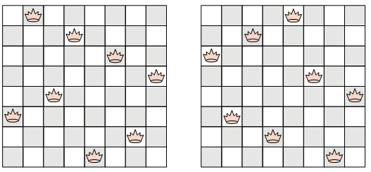
八皇后问题
如何放置8枚棋子，使得任意两个棋子不出现在同一直线上？一共有多少种方法
数据结构与程序设计

Slide 80
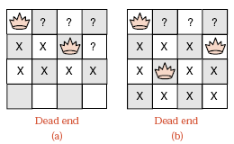
实例-四皇后问题
数据结构与程序设计

Slide 81
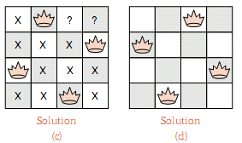
Four-Queens solution
数据结构与程序设计

Slide 82
Queen类
class Queen{
//表示第i的棋子放在第pos[i]列.
int pos[Maxsize];
int size; //表示皇后数量=8
int result; // 存结果数目
//row表示递归中当前放置第i行的皇后
void DFS(int row);
};
};
数据结构与程序设计

Slide 83
伪代码-用DFS解决八皇后问题
void DFS(int row){
if(超过size) {
表示找到一种解, result++;返回;}
else{
for(int z=0;z<size;z++){
//如何判断成功?
if(尝试放置到row行到z列成功)
DFS(row+1);
}
}
}
}
能否画出其递归调用树？
数据结构与程序设计

Slide 84
回溯法
概念
  回溯算法实际上一个类似枚举的搜索尝试过程，主要是在搜索尝试过程中寻找问题的解，当发现已不满足求解条件时，就“回溯”返回，尝试别的路径。许多复杂的，规模较大的问题都可以使用回溯法，有“通用解题方法”的美称。
数据结构与程序设计

Slide 85
回溯法
  在包含问题的所有解的解空间树中，按照深度优先搜索的策略，从根结点出发深度探索解空间树。当探索到某一结点时，要先判断该结点是否包含问题的解，如果包含，就从该结点出发继续探索下去，如果该结点不包含问题的解，则逐层向其祖先结点回溯。
数据结构与程序设计

Slide 86
上机作业-用DFS与BFS解决滑雪问题
题目描述：Michael喜欢滑雪这并不奇怪， 因为滑雪的确很刺激。可是为了获得速度，滑的区域必须向下倾斜，而且当你滑到坡底，你不得不再次走上坡或者等待升降机来载你。Michael想知道载一个区域中最长底滑坡。区域由一个二维数组给出。数组的每个数字代表点的高度。
  下面是一个例子: 一个人可以从某个点滑向上下左右相邻四个点之一，当且仅当高度减小。一条可滑行的滑坡为24-17-16-1。当然25-24-23-...-3-2-1更长。事实上，这是最长的一条
要求BFS用队列实现，DFS用递归实现
1 2 3 4 5
16 17 18 19 6
15 24 25 20 7
14 23 22 21 8
13 12 11 10 9
输入
  输入的第一行表示区域的行数R和列数C(1 <= R,C <= 100)。下面是R行，每行有C个整数，代表高度h，0<=h<=10000。
输出
  输出最长区域的长度。
数据结构与程序设计

Slide 87
作业-10月29日交
1. 阅读程序如下：
#include <iostream>
using namespace std;
void ff (int &m, int *n)
{
m=16;
*n=8;
}
int main()
{
int m =8;
int n = 16;
ff(n, &m);
cout << n <<" "<< m << endl;
cout<<rec(n,m)<<endl;
return 0;
}
依次写出程序所有的输出：
int rec(int a,int b){
if(a&&b){
cout<<a<<" "<<b<<endl;
return rec(a/4,b/2)+rec(a/8,b/8)+1;
}
else return 0;
}

Slide 88
作业(2)
2. 课本 P182 E4
3. 阅读课本5.3.2-5.3.6， 完成课本习题 P196页 E1, E2

